Slide 1

第四章 信息传递

Slide 2
目录
4.1 通信网络
4.2 信息安全

Slide 3
4.1 主要内容
4.1.1 通信系统
4.1.2 交换系统
4.1.3 通信网络

Slide 4
4.1.1 通信系统
点对点通信
通信系统
通信网络
通信系统的典型模型

Slide 5
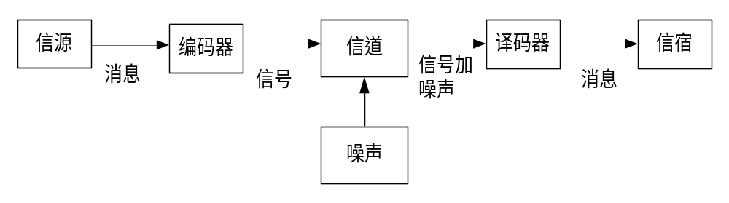
通信系统模型

Slide 6
通信系统的组成
1．信源
  是信息的生成源，是通信系统的始端。
  根据输出信息形式的不同可分为模拟信源和离散信源。
  随着计算机和数字通信技术的发展，离散信号得到了越来越充分的发展和利用。
  例如，电传打字机。

Slide 7
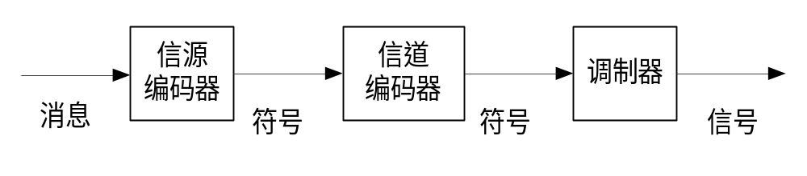
2．编码器
  信源编码器与传输有效性。
  信道编码器与传输可靠性。
  调制器的功能。

Slide 8
3．信道
  信号的传输媒介。
  可以是有线，也可以是无线。
  信道噪声。

Slide 9
4．译码器
  从信道编码信号中恢复消息，实现与编码器相反的功能。
  由于存在干扰的作用，译码器与编码器的具体实现并非简单的互逆关系，而是变得更为复杂。

Slide 10
5．信宿
  可以是人或设备。
  与信源相对应，其功能是接收信息。
以上所述是单向通信系统的情形，在大多数场合下，通信的双方需要随时进行信息的交流，因而需要双向通信。

Slide 11
通信系统的分类
1. 按消息的物理特征分类：电报、电话、数据、语音图像 ……
2. 按调制方式分类：基带、调制
3. 按传输信号的特征分类：模拟、数字
4. 按传送信号的复用方式分类：时分、频分、码分
5. 按传输媒介分类：有线、无线

Slide 12
4.1.2 交换系统
全连接网 ：点对点， N（N－1）/2条线路
在通信节点之间设置转接设备（交换机）。这样形成的一种通信网如下图所示。
星型接入网

Slide 13
电路交换(CS：Circuit Switching，)建立、拆除链路
分组交换（PS： Packet Switching）数据包交换
电话网和互联网

Slide 14
功能 | 电话网 | 互联网
基本业务 | 双向实时传送话音业务 | 计算机间的数据和信息流业务
交换方式 | 电路交换 | 分组交换
终端 | 电话、Modem | 计算机
信息表示 | 模拟话音或PCM数字话音 | 任何二进制信息
传输系统 | 各种介质上的模拟与数字传输 | 各种介质上的数字传输
寻址方式 | 等级式编号制度 | 层次地址空间
寻径 | 呼叫建立期间选择路由 | 每个分组独立寻址
复用方式 | 同步时分复用 | 统计时分复用、共享介质访问网络

Slide 15
4.1.3 通信网络
通信网络是通信系统的系统，由各种终端设备、交换设备、传输设备（包括复用器、连接器以及各种设备之间的传输线路）组成。
除了这些硬件设备之外，为了保证网络能正确合理的运行，使用户间的通信达到一定的性能要求，还必须有控制和管理网络运行的软件（如标准、信令、协议）。

Slide 16
通信网络发展概况
20世纪60年代初，采用数字传输和交换的电话网。
60年代后期，随着工业自动控制的发展以及计算机的发展和应用，人们开始将计算机通过通信线路连接起来组成一个系统，对网络进行集中调度和资源共享。
计算机也成了通信终端，因此就形成了计算机通信网。
自从上世纪80年代开始建设第一代基于频分多址（Frequency Division Multiple Acess， FDMA）技术的模拟蜂窝移动通信网以后，移动通信的发展异常迅速，成为现代通信最为活跃的通信方式。
目前，移动通信系统正处于从第二代（2G）向第三代（3G）过渡的时期。

Slide 17
现代通信呈现出如下的基本特征：
  信源多样化
  传输手段多样化
  计算机技术广泛应用
  通信业务量激增，通信质量要求愈来愈高

Slide 18
目前具有一定规模的三大通信网络是公众电话网（PSTN，也称市话网）、有线电视网（CATV）、计算机网，它们都各有优点和不足：
  公众电话网虽可高质量地支持话音业务，但网络的效率不高，不能很好地支持高速数据和多媒体业务，难以满足快速发展的市场需求。
  有线电视网虽然实时性和宽带能力较好，但是不支持双向通信，无统一的技术标准和网络管理体系。
  计算机网络能很好地支持数据业务，符合通信技术数字化的要求，但目前在支持话音和图象等通信业务方面，还需要进一步解决实时性、业务质量，安全性和高效管理等问题。
从长远发展的角度看，各种网络在服务层次上融合形成智能信息网络是未来的发展方向。

Slide 19
通信网分类
按业务分类：数据、电话、计算机、广电、移动、互联
按传输手段分类：电缆、光纤、微波、卫星、移动…
按照传输信号的形式分类:模拟、数字、混合
按使用范围分类：本地、国内、国际
按运营模式分类：公网、专网（铁路、水利、电力、军事……）
按网络功能分类：传送（含接入），业务网，支撑网（信令网、同步网、管理网）

Slide 20
通信网络的发展趋势
下一代网络（NGN）
  ITU对NGN的概念性描述为: NGN是一个分组网络，提供包括电信业务在内的多种业务，能够利用多种带宽和满足业务质量（QoS）要求的传送技术，实现业务功能与底层传送技术的分离；提供用户对不同业务提供商网络的自由接入，并支持通用移动性，实现用户对业务使用的一致性和统一性。

Slide 21
NGN的基本特征如下：
  分组传送；
  控制功能从承载、呼叫/会话、应用/业务中分离出来；
  业务的提供与网络分离，提供开放接口；
  利用各基本的业务组成模块，提供广泛的业务和应用（包括实时、流、非实时和多媒体业务）；
  具有端到端QoS和透明的传输能力；
  通过开放接口与传统网络互通；
  具有通用移动性；
  允许用户自由地接入不同的业务提供商；
  支持多样标识体系，并能将其解析为IP地址以用于IP网络路由；
  同一业务具有统一的业务特性；
  融合固定与移动业务；
  业务功能独立于底层传送技术；
  适应所有管理要求，如应急通信、安全性和私密性等要求。

Slide 22
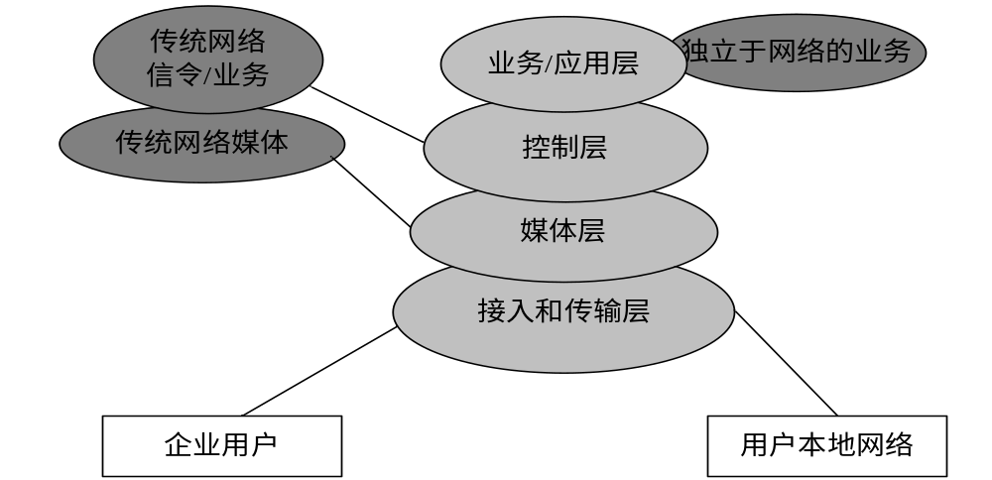
NGN的分层结构示意图

Slide 23
概括起来，未来的通信网，
  数字化是基础，
  综合化、个人化是目标，
  宽带化、智能化是实现的主要手段。
更进一步，我们认为未来通信网络的发展应该是面向更高的应用和服务层次的智能信息网络，可以支持各种智能应用，这将在本书第九章中详细阐述。

Slide 24
习题
4-1 通信系统的基本任务是什么？由此而决定的其基本框架和组成有哪些？
4-2 请根据自己的理解举例说明电路交换和分组交换的区别与联系。
4-3 根据本节内容，你认为未来通信网络的发展趋势如何？为什么？
4-4 请阐述你对信息安全概念的理解。
4-5 请用自己的语言说明网络安全的主要威胁有哪些？针对这些威胁，主要的信息安全技术有哪些？
4-6 你如何看待黑客技术？
4-7 信息内容安全包括哪些方面？
4-8 你对信息安全的立法与管理有何思考？

Slide 25
进一步阅读的建议
A. 参考文献
  乐正友、杨为理译，《通信网基本概念与主体结构》，清华大学出版社，2003.6
  李伟章编著，《现代通信网概论》，人民邮电出版社，2003.7
  孟洛明等，《现代网络管理技术》，北京邮电大学出版社，1999.11
  夏海涛、詹志强，《新一代网络管理技术》，北京邮电大学出版社，2003.5
  周炯槃，《通信网理论基础》，北京邮电出版社，1991
  牛少彰，《信息安全概论》，北京邮电大学出版社，2004.5
  牛少彰，《网络的攻击与防范——理论与实践》，北京邮电大学出版社，2006.12
  方滨兴，信息安全四要素: 诠释信息安全[EB/OL].(2005-07-05). [2005-12-13]. http://pact518.hit.edu.cn/viewpoint/annotation/ view.doc.
B. 后续课程
  《通信原理》、《移动通信原理》、《扩频通信》、《网络安全》、《信息内容安全》 。。。

Slide 26
作业三：
自学PN结、NPN三极管工作原理；
自学单管共发射极线性放大器电路工作原理；
采用Multisim软件对单管共发射极线性放大器进行功能仿真。
11月10号前以邮件附件的方式提交至：
jgjiang@hfut.edu.cn
文件名命名方式：
学号-作业3-姓名-电信科2019级X班

